Slide 1



Дослідження методів налаштування великих мовних моделей для перекладу художніх текстів
Трофіменко О.О., ІПЗм-23-1
Науковий керівник: доц.Чуприна А.С.
13 червня 2025

Slide 2
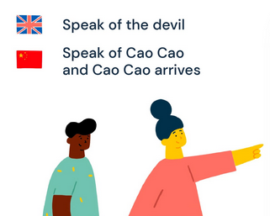
Аналіз предметої галузі
Особливості художнього тексту
Вигадана термінологія, стиль, культурні та мовні аспекти
Складність збереження цих елементів у машинному перекладі

Slide 3
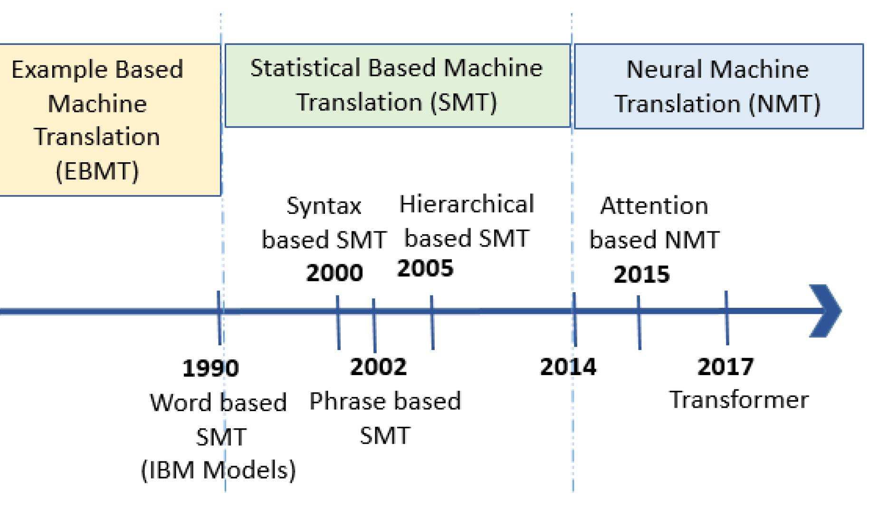
Аналіз предметої галузі
Еволюція машинного перекладу
Статистичні моделі
Нейронні мережі
Трансформери - LLM

Slide 4


Огляд й аналіз літературних, наукових джерел
Критерії відбору
Авторитетність, актуальність
Відкриті дані
Відсутність російськомовних публікацій
Напрями досліджень
Загальні підходи до машинного перекладу
Адаптація великих мовних моделей
Художній переклад
Метрики оцінки

Slide 5
Огляд й аналіз літературних, наукових джерел
Аналіз
LLM мають потенціал для вирішення задачі перекладу
Метрики BLEU, METEOR не враховують семантичну подібність
Актуальність
Потреба у швидкому та якісному художньому перекладі
Застосування LLM для літератури поки що обмежене
Висновки
Необхідне рішення для термінологічної відповідності та розуміння контексту
Поєднання автоматичних і ручних оцінок

Slide 6




Постановка задачі
LLM адаптована під задачі перекладу та підтримку інструкцій
Дослідити різні стратегії покращення якості перекладу та оцінити якість.
Порівняти отриманий переклад з людським.
Зробити висновки щодо практичного застосування.

Slide 7
Теоретичне дослідження
Fine-tuning
Загальна адаптація LLM на нових текстових корпусах
Навчання на необов’язково анотованих даних
Зберігає загальні знання моделі
Supervised fine-tuning + Reinforcement Learning with Human Feedback
Багатоступенева доадаптація моделі з урахуванням людських переваг
Навчання на прикладах корисних відповідей
Уточнення через оцінки якості людиною
Покращує корисність, безпечність і узгодженість відповіді.

Slide 8
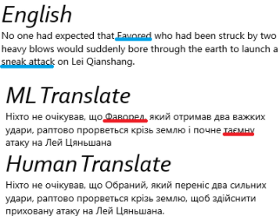
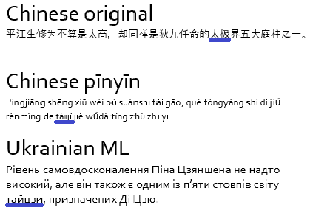
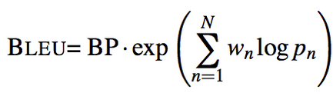
Теоретичне дослідження
BLUE-метрика
Порівнює n-грами перекладеного тексту з референсним перекладом.
Підходить для швидкого автоматичного аналізу якості перекладу.
Експертна оцінка
Аналіз стилістики, культурної адекватності, контексту.
Виявляє недоліки, що не враховуються метрикою BLEU.

Slide 9
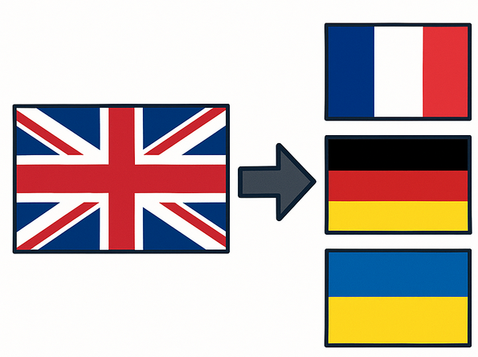
Практичне дослідження. Методологія
Для оцінки якості художнього перекладу було використано велику мовну модель LLaMA 3.3‑70B‑Instruct з трьома цільовими мовами:
Мови перекладу: французька, німецька, українська
Вхідні дані: 2 вручну відібрані художні уривки
Сегментація тексту:
6 фрагментів наративу (описова проза)
18 фрагментів діалогів (пряма мова та внутрішні думки персонажів)
Кожен сегмент перекладався окремо залежно від підходу
Оцінка якості включала семантичну зв’язність, відповідность глосарію

Slide 10
Практичне дослідження. Методологія
Базовий переклад LLM (Default)
Переклад з врахуванням глоссарію (Glossary)
Переклад з використанням прогресивної дистиляції контексту (Context)
Комбінований підхід (Context+Glossary)

Slide 11
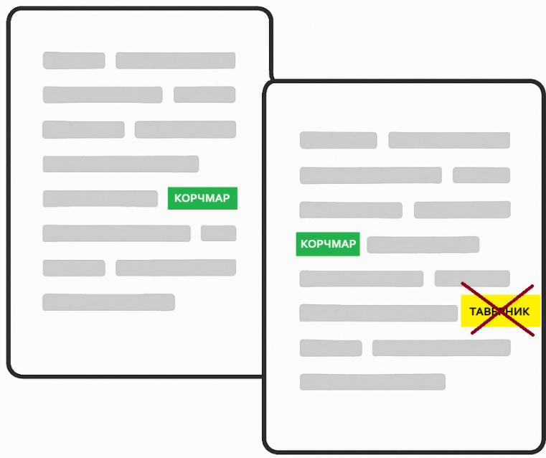
Практичне дослідження. Отримання глосарію
Мета: забезпечити узгоджений переклад ключових термінів
Витяг ключових термінів (імена, титули тощо) за допомогою аналізу BookNLP
Машинний аналіз для видалення зайвого
Вказання бажаного перекладу

Slide 12

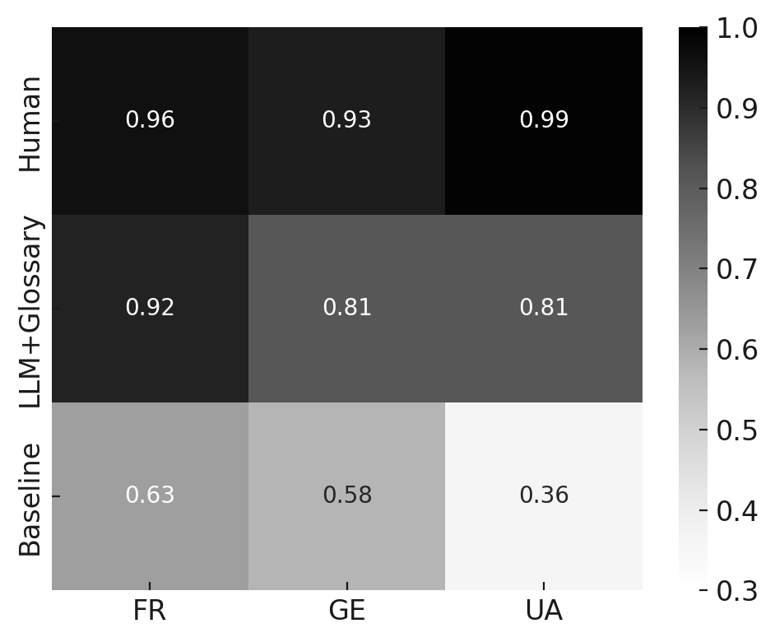


Практичне дослідження. Інтеграція глосарію
Default translation
Human translation
+70.2%
покращення правильного використання термінів порівняно з базовим перекладом
LLM + Glossary

Slide 13

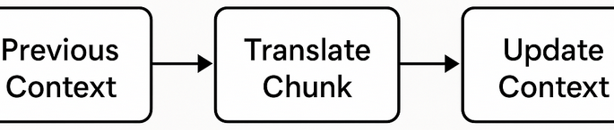

Практичне дослідження. Progressive context distilation
Мета: Поступово оновлювати знання про контекст (ситуацію, локацію) під час обробки тексту, щоб покращити переклад наступних фрагментів.
“What have I done?”
«Що я накоїла?»
«Що я накоїв?»

Slide 14
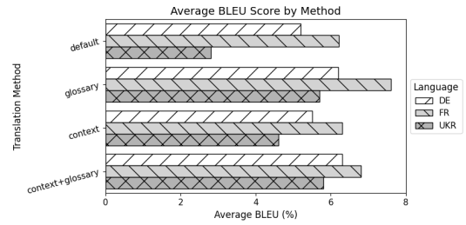
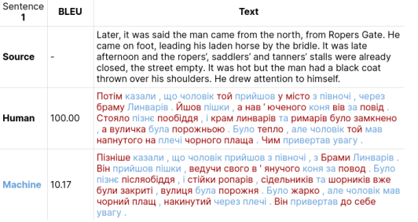
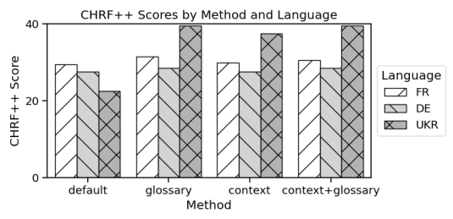
Метрики оцінювання: BLEU & CHRF++
BLEU штрафує переклади через зміни порядку слів та лексичні варіації, незважаючи на семантичну правильність.

Slide 15
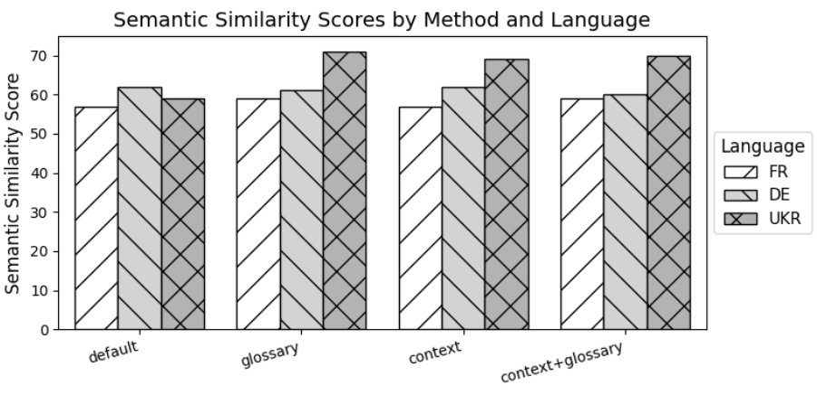
Метрика оцінювання: Semantic Similarity
Передає зміст, а не лише дослівні формулювання
Толерує стилістичні варіації
Підходить для парафразованого контенту
Відображає людиноподібне розуміння
Краще відповідає цілям художнього перекладу
Усі методи перевершують базовий переклад

Slide 16


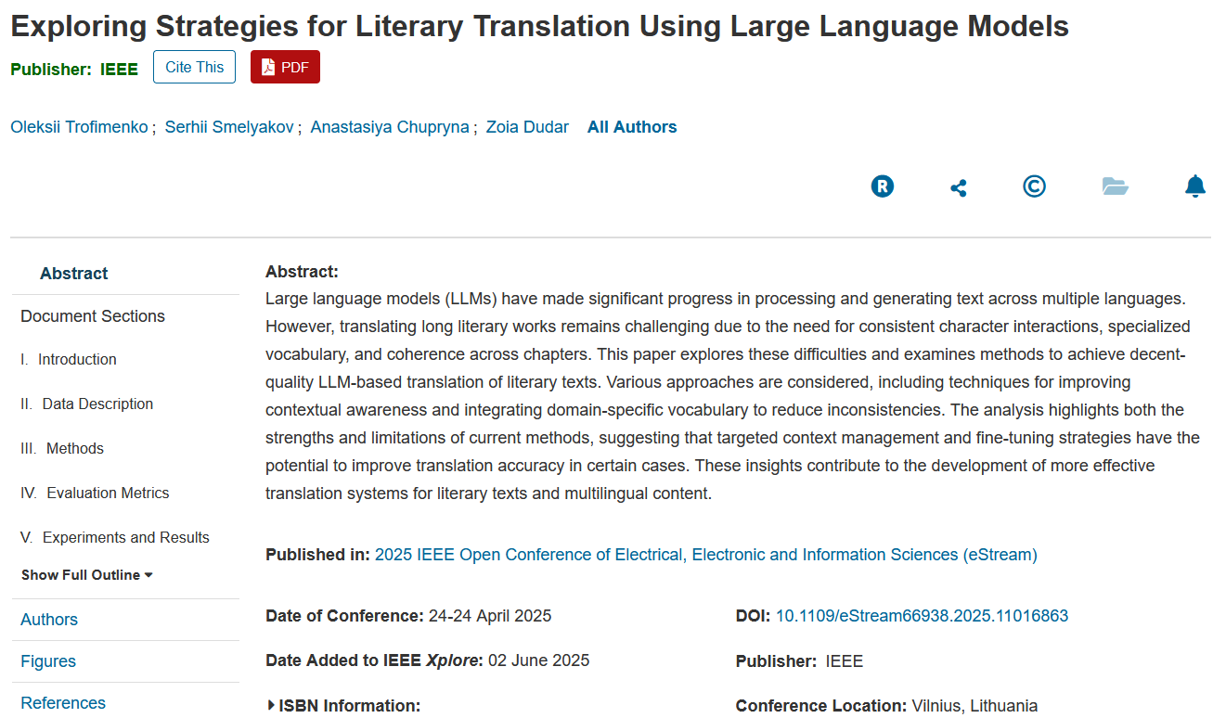
Публікація результатів
Результати дослідження були представлені на
2025 IEEE Open Conference of Electrical, Electronic and Information Sciences (eStream) та доступні в архіві IEEE Xplore

Slide 17
Висновки
Інтеграція глосарію забезпечує сталість термінології
Дистиляція контексту покращує наративну зв’язність
Комбінований підхід перевершує базові методи перекладу за допомогою LLM
BLEU та CHRF++ не є достатніми для оцінки художньої якості
Оцінка людиною залишається необхідною

